Slide 1
Федеральное государственное бюджетное образовательное учреждение высшего образования «Красноярский государственный медицинский университет имени профессора В.Ф. Войно-Ясенецкого» Министерства здравоохранения Российской Федерации Фармацевтический колледж
Тема: Двигательная активность пожилых людей
Группа: 209-2
Студент: Резвова А.Д.
Преподаватель: Битковская В.Г.
Красноярск, 2020

Slide 2
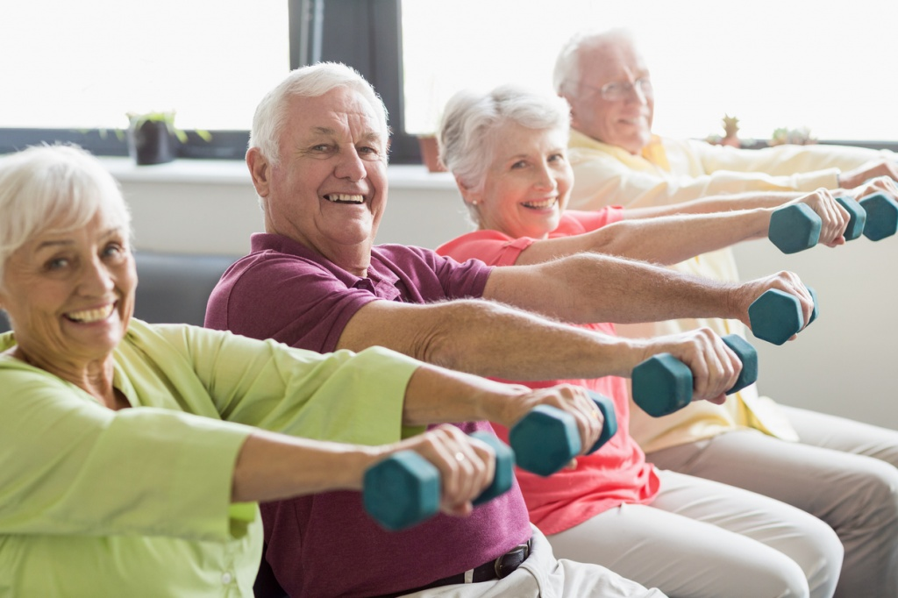
Двигательная активность в пожилом возрасте – это как раз то, что продлевает жизнь и укрепляет здоровье.
Кроме того, умеренные, но регулярные физические нагрузки способствуют нормализации обменных процессов, регулировке работы вегетативных систем органов, поддерживают нормальное соотношение всех процессов, которые происходят в коре головного мозга – возбуждение и торможение.

Slide 3
Физическая активность поддерживает хорошее кровообращение во всем организме, уменьшает потери костной массы.
Рациональная двигательная активность укрепляет здоровье и продлевают жизнь. К ней относиться:
получасовые ежедневные;
прогулки на свежем воздухе;
различные виды гимнастики;
водные процедуры.

Slide 4
Физическая активность принесет Вам пользу, если Вы будете знать и помнить, что:
физическая активность – это не только спорт, но и любая ежедневная деятельность (ходьба, домашняя работа, танцы и др.);
для того, чтобы физическая активность была регулярной (не менее 3-5 раз в неделю) необходимо подобрать такой вид занятий, который будет приносить Вам удовольствие (например, прогулка с собакой, игра с внуками, танцы и др.);
не нужно ставить нереальных задач и рекордов, выбранный вид физической активности должен быть доступным для Вас;
физическая активность должна быть аэробной;
заниматься лучше на свежем воздухе или в хорошо проветриваемом помещении.

Slide 5
Структура занятия
Разминка (разогрев) | 5-10 минут. Может состоять из легких потягиваний, гимнастических упражнений или физических упражнений низкой интенсивности (например, ходьбы). Это важная переходная фаза, позволяющая скелетно-мышечной, сердечнососудистой и дыхательной системам подготовится к физической нагрузке.
Активная фаза | Это фаза сердечно-сосудистая или аэробная. Длится 10–60 минут.
Период остывания | 5-10 минут. Упражнения такие же, как и при разминке. Этот период важен для предотвращения снижения давления при резком прерывании физической нагрузки.

Slide 6
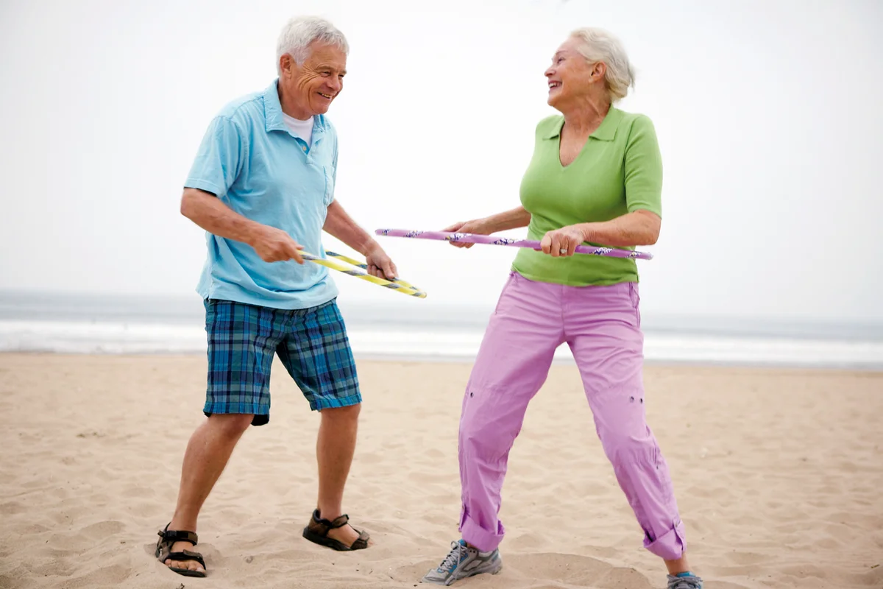
Советы
Занимайтесь физическими упражнениями с друзьями, членами семьи или единомышленниками.
Пейте достаточное количество воды после и во время занятий умеренной физической активностью во избежание обезвоживания.
Обязательно разогревайте мышцы перед нагрузкой: пройдитесь, выполните несколько несложных упражнений до и после основной нагрузки.
Старайтесь отводить время прогулкам, упражнениям, любым видам спорта на воздухе.
Занимайтесь в удобной спортивной обуви и одежде.
Не забывайте о важности правильного питания.

Slide 7
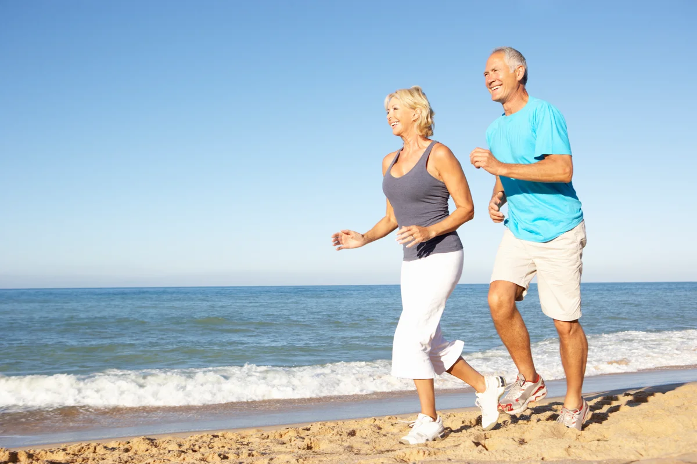
Варианты интенсивности физической активности
Умеренная физическая активность (150 минут в неделю)
Ходьба (домой, на работу, на перерыв на обед)
Работа в саду (должна быть регулярной)
Медленная езда на велосипеде
Народные, классические или популярные танцы
Занятия йогой
Настольный парный теннис
Подъем по лестнице пешком
Плавание (не соревновательного характера)
Уборка: мытье окон, полов и т.д.
Упражнения на баланс, растяжку или силовые упражнения с небольшим весом

Slide 8
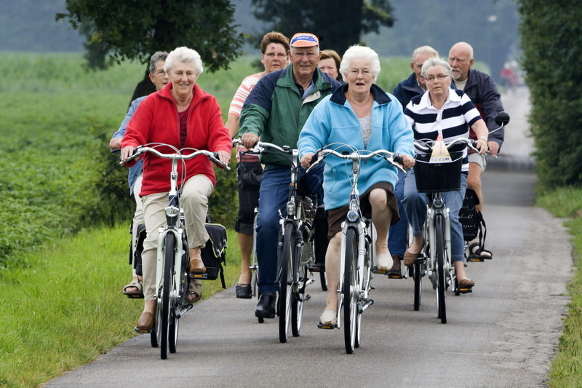
Интенсивная физическая активность (75 минут в неделю)
Бег трусцой
Баскетбол
Футбол
Быстрая езда на велосипеде
Ходьба на лыжах по ровной местности
Соревнование по плаванию
Одиночный теннис и бадминтон
Силовые упражнения с большим весом
Конный спорт
Для занятий интенсивной физической активностью необходимо дополнительное медицинское обследование.

Slide 9
В каких случаях необходимо остановить занятие (но не отказываться от ежедневных нагрузок) Если у Вас появились:
головокружение;
ощущение «прилива крови» к лицу;
дискомфорт или боль в области сердца, груди;
сильное утомление;
боли в икроножных мышцах;
одышка;
нарушение координации;
посинение конечностей;
превышение допустимых пределов частоты сердечных сокращений;
падение АД или чрезмерное повышение АД;
резкие боли в суставах / пояснице.
При повторении симптомов обратитесь к врачу для корректировки нагрузки!

Slide 10
Когда противопоказаны занятия физической культурой (на время прекратить занятия):
в острый период заболевания (обострение хронических заболеваний, обострение артритов, острые респираторные, кишечные инфекции и др.);
если в покое частота сердечных сокращений более 100 или менее 50 ударов в минуту;
при тяжелых нарушениями ритма и проводимости сердца;
если АД выше 220/120 или ниже 90/50 мм рт.ст.;
при грубых нарушениях памяти, умственной работоспособности.
После купирования острых состояний можно постепенно возвращаться к привычной физической активности.

Slide 11
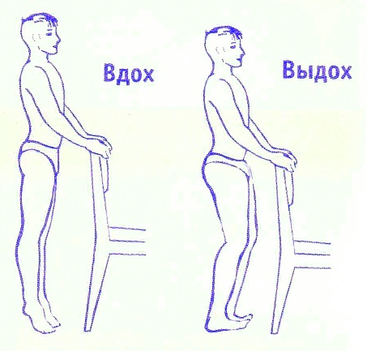
Упражнения для поддержания равновесия и силы
ХОДЬБА «С ПЯТКИ НА НОСОК»
Пятку одной ноги ставим перед носком другой. Носок и пятка должны соприкасаться или почти соприкасаться.
Вытяните руки в стороны, подтяните живот, спина прямая.
Выберите точку перед собой и смотрите на нее, двигаясь по направлению к этой точке.
Таким же образом меняйте ноги, делая шаги вперед.
Сделайте 20 шагов.

Slide 12
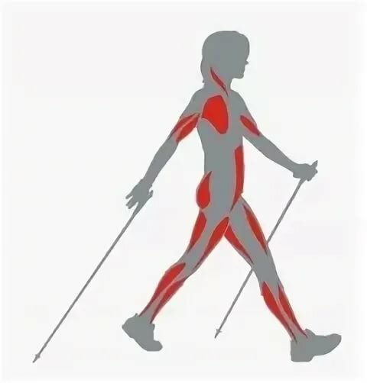
БАЛАНСИРОВАНИЕ ПРИ ХОДЬБЕ
Вытяните руки в стороны, подтяните живот, спина прямая.
Выберите точку перед собой и смотрите на нее, двигаясь по направлению к этой точке.
Двигайтесь по прямой линии, поднимая одну ногу, согнутую в колене и переставляя ее вперед.
Сделайте 20 шагов, меняя ноги

Slide 13
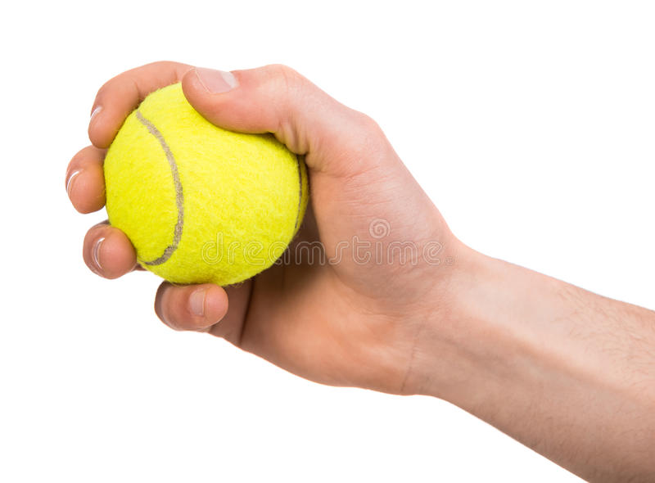
РАБОТА С ЭСПАНДЕРОМ ИЛИ МЯЧОМ
Возьмите в руку теннисный мяч или эспандер.
Медленно сжимайте мяч в руке на 3-5 секунд.
Медленно разожмите руку.
Повторяйте по 10-15 раз каждой рукой.

Slide 14
СПАСИБО ЗА ВНИМАНИЕ!

